Slide 1
Региональная система организации социальной занятости инвалидов в Ханты-Мансийском автономном округе – Югре
ДЕПАРТАМЕНТ СОЦИАЛЬНОГО РАЗВИТИЯ
ХАНТЫ-МАНСИЙСКОГО АВТОНОМНОГО
ОКРУГА – ЮГРЫ

Slide 2
Региональная система организации социальной занятости инвалидов в ХМАО - Югре
Координатор - Депсоцразвития Югры
Нормативно-правовая база организации социальной занятости инвалидов в Российской Федерации 5 НПА
Департамент образования и науки
Департамент молодежной политики, гражданских инициатив и внешних связей
Департамент здравоохранения
Департамент культуры
Нормативно-правовая база организации социальной занятости инвалидов в Ханты-Мансийском автономном округе - Югре 7 НПА
Департамент труда и занятости населения
Служба по делам архивов
Локальные акты учреждений социального обслуживания по организации социальной занятости инвалидов
10 НПА
Департамент физической культуры и спорта
Уполномоченные организации
Инструменты эффективной системы:
Проработанная нормативно-правовая база
Наличие межведомственного взаимодействия

Slide 3
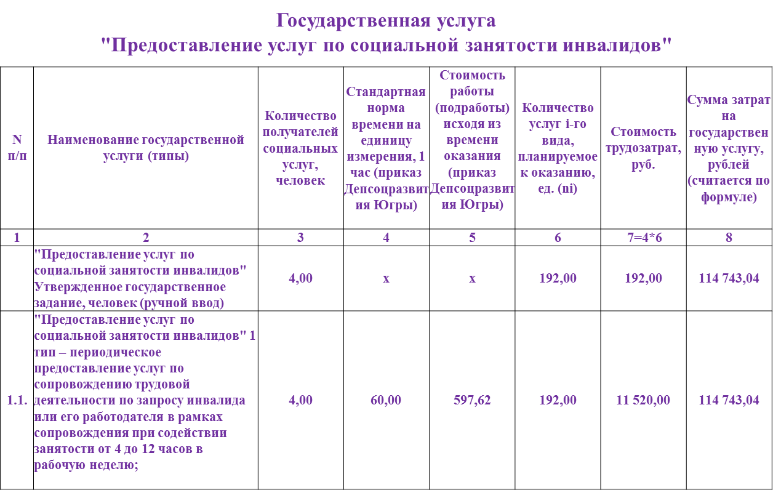
Финансирование системы организации социальной занятости инвалидов в ХМАО - Югре

Slide 4
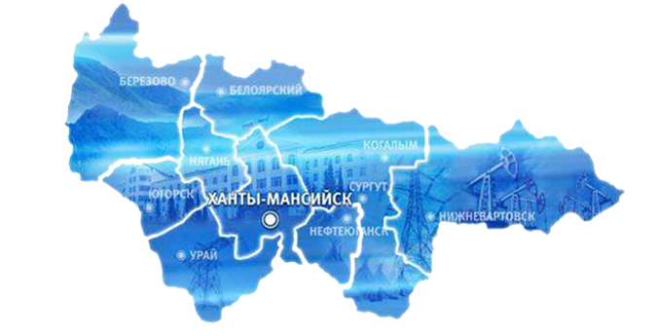
Учреждения социального обслуживания населения, участвующие в организации социальной занятости инвалидов
в ХМАО - Югре
5 организаций
социального обслуживания
БУ «Нефтеюганский реабилитационный центр»
БУ «Нижневартовский многопрофильный реабилитационный центр для инвалидов»
БУ «Няганский реабилитационный центр»
БУ «Пыть-Яхский реабилитационный центр»
БУ «Урайский комплексный центр социального обслуживания населения»

Slide 5
Порядок признания инвалида нуждающимся в услугах социальной занятости
прием и регистрация заявления в КУ «Агентство социального благополучия населения»
в течение 1 рабочего дня
специалистами Агентства осуществляется оценка навыков личного облуживания, социально-бытовых, социально-средовых и социально-коммуникативных навыков инвалида
в течение 5 рабочих дней с момента регистрации заявления
заседание межведомственной комиссии по определению нуждаемости при организации социальной занятости инвалида
в течение 10 рабочих дней с момента регистрации заявления
направление
в уполномоченную организацию для участия инвалида
в социальной занятости

Slide 6
Предварительный опрос инвалидов старше 14 лет, имеющих заключение об установлении гражданину
3 степени ограничения способности к трудовой деятельности
г. Нефтеюганск – опрошено 15, выявлено 4 человека нуждающихся в услуге социальная занятость. Участвуют в проекте 4 человека.
Охват 100 % от числа нуждающихся в социальной занятости.
г. Нижневартовск – опрошено 568, выявлено 6 человек нуждающихся в услуге социальная занятость. Участвуют в проекте 4 человека.
Охват 67% от числа нуждающихся в социальной занятости.
г. Нягань – опрошено 25, выявлено 6 человек нуждающихся в услуге социальная занятость.
Участвуют в проекте 4 человека.
Охват 67% от числа нуждающихся в социальной занятости.
г. Пыть-Ях – опрошено 4, выявлено 4 человека нуждающихся в услуге социальная занятость.
Участвуют в проекте 4 человека.
Охват 100 % от числа нуждающихся в социальной занятости.
г. Урай – опрошено 52, выявлено 4 человека нуждающихся в услуге социальная занятость.
Участвуют в проекте 4 человека.
Охват 100 % от числа нуждающихся в социальной занятости.

Slide 7
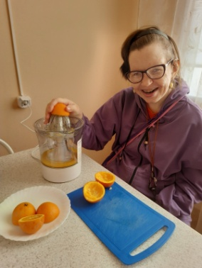
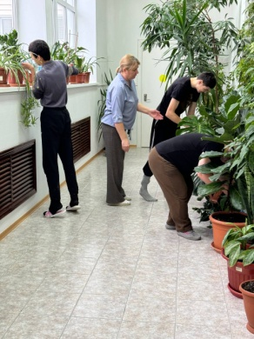
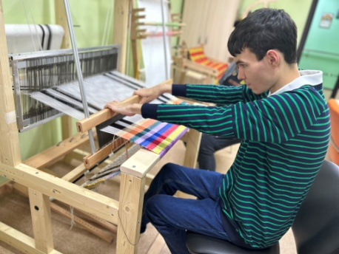
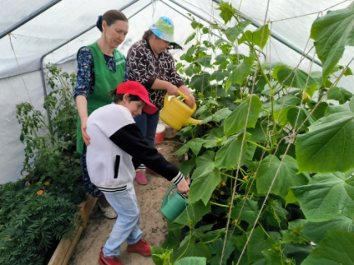
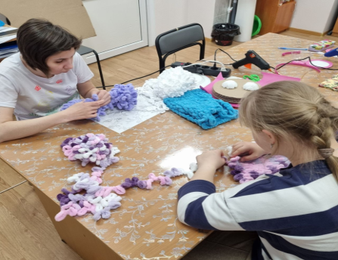
Реализация пилотного проекта, целевая группа
имеющие в ИПРА заключение об установлении 3 степени ограничения способности к трудовой деятельности, исключительно со значительной помощью других лиц
КОМУ? | дети-инвалиды инвалиды 18+
СКОЛЬКО? | с момента зачисления на обслуживание по направлению социальная занятость (не ограничено по времени, бессрочно)
ГДЕ? | в организациях, уполномоченные на осуществление деятельности по социальной занятости
КАК? | путем подачи заявления в КУ «Агентство социального благополучия населения Югры»

Slide 8
Участники проекта по организации
социальной занятости инвалидов
Гендерный состав, возраст
опрошено 664 гражданина, имеющих заключение об установлении гражданину 3 степени ограничения способности к трудовой деятельности
45% мужчин; 55% женщин;
30% - младше 20 лет; 50% - от 21 до 30 лет; 20% - старше 30 лет
Нозологии
35% - ментальные нарушения;
20% - нарушение опорно-двигательного аппарата;
20% - психические нарушения;
20 % - синдром Дауна и сопутствующие заболевания;
15% - тяжелое поражение ЦНС
24, из них нуждаются в услугах по социальной занятости
Оценка нарушений автономии инвалида в части самостоятельного выполнения трудовой деятельности. Проживание
20 участвуют в проекте
0% - 1 степень – незначительные нарушения (4-11 баллов);
20% - 2 степень – умеренные нарушения (12-22 балла);
70% - 3 степень – выраженные нарушения (23-33 балла);
10% - 4 степень – значительно выраженные нарушения (34-44 балла)

Slide 9
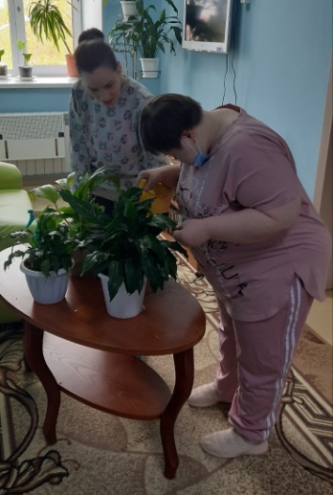
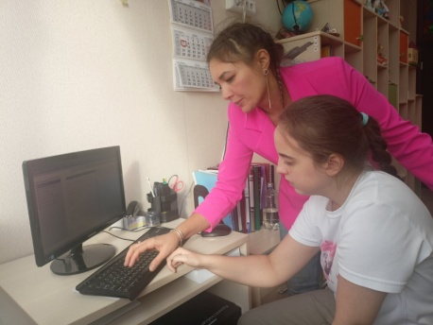
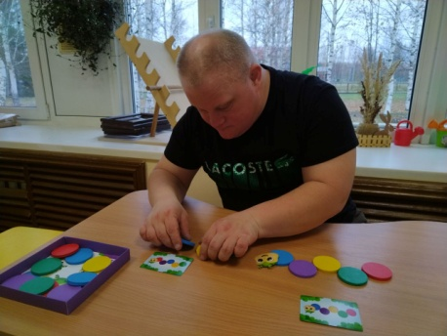
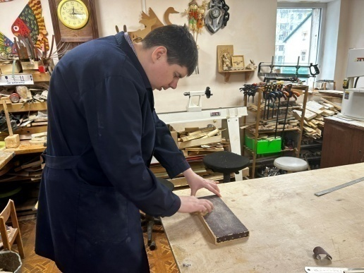
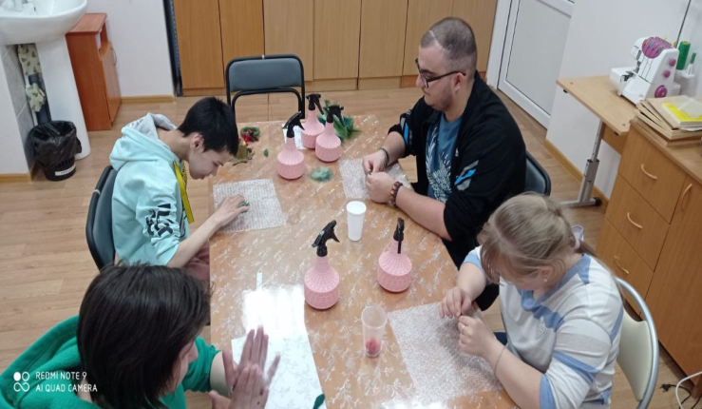
Перечень видов деятельности
Виды деятельности,
реализуемые в 2024 году:
Рукоделие.
Деревообработка.
Растениеводство.
Оказание бытовых услуг.
Работа с полиграфической продукцией.
Работа с архивом.
Работа с документами.
Прием и перевод входящих звонков на сотрудников.
Участие в подготовке мероприятий.
Работы по уборке мусора.
Награждение победителей и призеров соревнований в составе группы награждения.
Другие виды деятельности.
45% - рукоделие;
10% - деревообработка;
25% - растениеводство;
15% - хозяйственно-бытовая деятельность;
5% - компьютерная грамотность

Slide 10
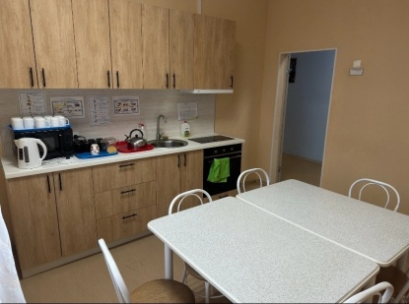
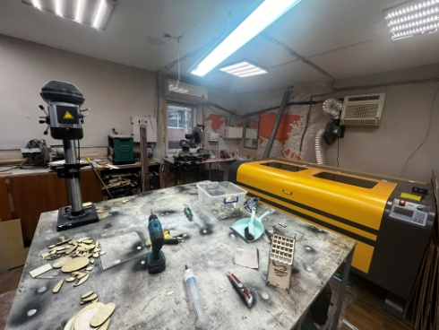
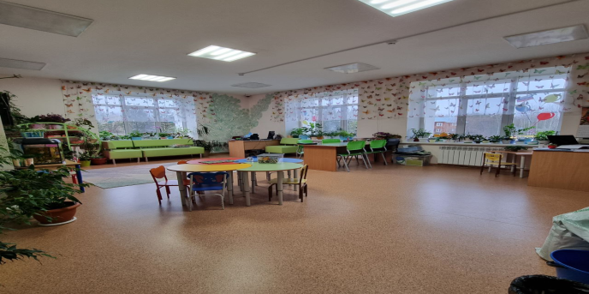
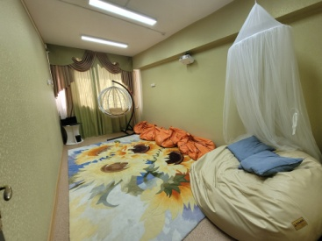
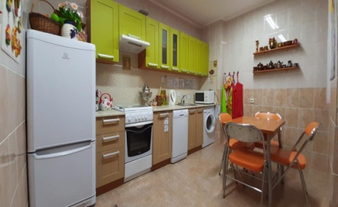
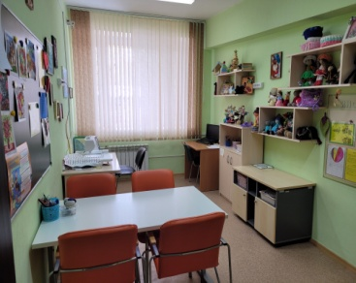
Социальная занятость в цифрах
Предоставлено
484 услуги:
Команда проекта:
психологи;
инструкторы по труду;
специалисты по комплексной реабилитации;
ассистенты по оказанию технической помощи
140 услуг, направленных на организацию несложных (простых) видов развивающей деятельности
Оборудование
236 услуг, обеспечивающих участие инвалидов в социальной занятости, включая соц.-псих., соц.-пед. сопровождение
108 услуг, обеспечивающих участие инвалидов в социальной занятости, включая ассистивные услуги

Slide 11
Обратная связь
Специалисты-реализаторы:
отмечают у всех (100%) участников проекта улучшение эмоционально-психологического самочувствия
Родители/родственники инвалидов:
выражают горячую благодарность и замечают появление интереса к продуктивной деятельности

Slide 12
Перспективы развития социальной занятости
инвалидов в ХМАО - Югре
Увеличить охват граждан, нуждающихся в социальной занятости до 100% на территории округа за счет подключения новых уполномоченных организаций социального обслуживания;
Рассмотреть возможность получения дохода инвалидом в рамках проекта по социальной занятости с помощью:
- реализации продукции на предпраздничных ярмарках, организуемых в муниципалитетах;
- выращивания цветов на территории учреждения и продажа их в цветочный магазин для оформления букетов;
Привлекать к проекту «Социальная занятость инвалидов» индивидуальных предпринимателей

Slide 13
Благодарю за внимание!

